Slide 1
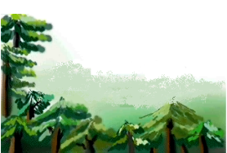
詹天佑
义务教育课程标准实验教科书语文六年级（上册）

Slide 2

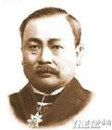
詹天佑是我国杰出的爱国工程师。
詹天佑是我国杰出的爱国工程师。

Slide 3
詹天佑不怕困难，也不怕嘲笑，毅然接受了任务，马上开始勘测线路。哪里要开山，哪里要架桥，哪里要把陡坡铲平，哪里要把弯度改小，都要经过勘测，进行周密计算。詹天佑经常勉励工作人员说：“我们的工作首先要精密，不能有一点儿马虎。‘大概’、‘差不多’，这类说法不应该出自工程人员之口。”他亲自带着学生和工人，扛着标杆，背着经纬仪，在峭壁上定点、测绘。塞外常常狂风怒号，黄沙满天，一不小心还有坠入深谷的危险。不管条件怎样恶劣，詹天佑始终坚持在野外工作。白天，他翻山越岭，勘测线路；晚上，他就在油灯下绘图，计算。为了寻找一条合适的线路，他常常请教当地的农民。遇到困难，他总是想：这是中国人修筑的第一条铁路，一定要把它修好；否则，不但惹外国人讥笑，还会使中国的工程师失掉信心。
詹天佑不怕困难，也不怕嘲笑，毅然接受了任务，马上开始勘测线路。
说
做
想

Slide 4
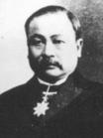

詹天佑经常勉励工作人员说：“我们的工作首先要精密，不能有一点儿马虎。‘大概’、‘差不多’，这类说法不应该出自工程人员之口。”

Slide 5
他亲自带着学生和工人，扛着标杆，背着经纬仪，在峭壁上定点、测绘。塞外常常狂风怒号，黄沙满天，一不小心还有坠入深谷的危险。不管条件怎样恶劣，詹天佑始终坚持在野外工作。白天，他翻山越岭，勘测线路；晚上，他就在油灯下绘图，计算。为了寻找一条合适的线路，他常常请教当地的农民。

Slide 6
遇到困难，他总是想：这是中国人修筑的第一条铁路，一定要把它修好；否则，不但惹外国人讥笑，还会使中国的工程师失掉信心。

Slide 7
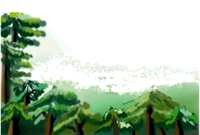
铁路要经过很多高山，就不得不开凿隧道，其中数居庸关隧道和八达岭两个隧道的工程最艰巨。居庸关山势高，岩层厚，詹天佑决定采用从两端同时向中间凿进的办法。山顶的泉水往下渗，隧道里满是泥浆。工地上没有抽水机，詹天佑就带头挑着水桶去排水。他常常跟工人们同吃同住，不离开工地。八达岭隧道长1100多米，有居庸关隧道的三倍长。他跟老工人一起商量，决定采用中部凿井法。先从山顶往下打一口竖井，再分别向两头开凿，两头也同时施工，把工期缩短一半。
铁路要经过很多高山，就不得不开凿隧道，其中数居庸关隧道和八达岭两个隧道的工程最艰巨。
“人”字形线路

Slide 8
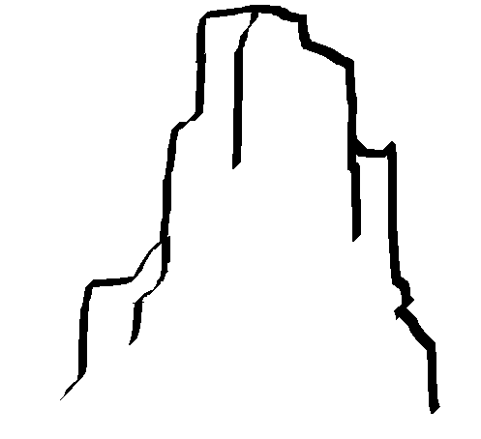
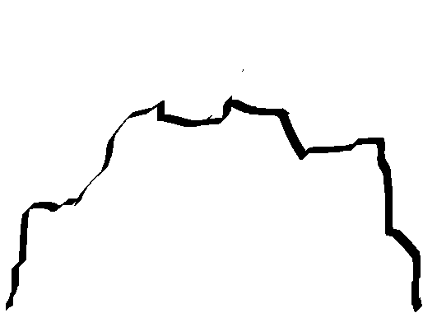
居庸关
八达岭
居庸关
八达岭
比较

Slide 9
居庸关
两端同时向中间凿进法

Slide 10
八达岭
中部凿井法

Slide 11
居庸关
八达岭
两端同时向中间凿进法
中部凿井法

Slide 12
铁路经过青龙桥附近，坡度特别大。火车怎么才能爬上这样的坡度呢？詹天佑顺着山势，设计一种“人”字形线路。北上的列车到了南口就用两个火车头，一个在前面拉，一个在后面推。过青龙桥，列车向东北前进，过了“人”字形线路的岔道口就倒过来，原先推的火车头拉，原先拉的火车头推，使列车折向西北前进，这样一来，火车上山就容易得多了。
铁路经过青龙桥附近，坡度特别大。火车怎么才能爬上这样的坡度呢？
“人”字形线路

Slide 13
西北
青龙桥
南口

Slide 14
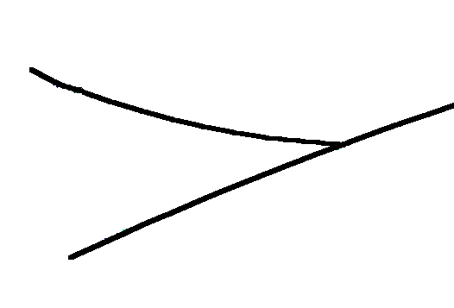
西北
青龙桥
南口
推拉

Slide 15
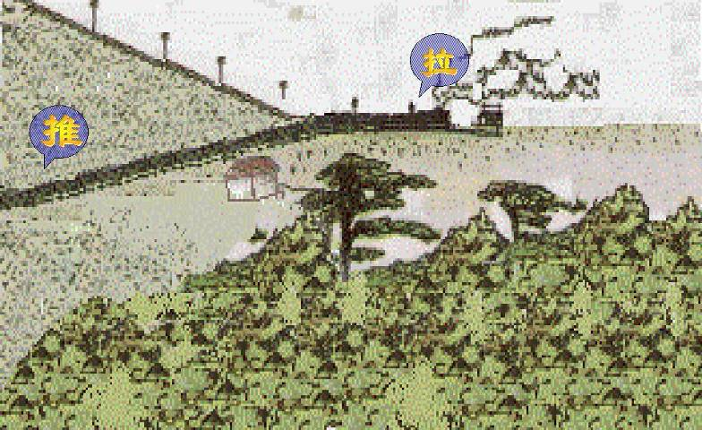
北
西
东
南
北上的列车到了南口就用两个火车头，一个在前面拉，一个在后面推。

Slide 16
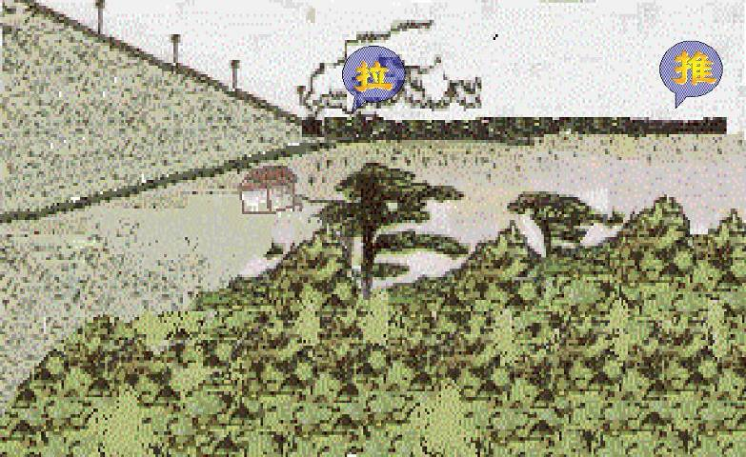
北
西
东
南
过青龙桥，列车向东北前进，过了“人”字形线路的岔道口就倒过来，原先推的火车头拉，原先拉的火车推，使列车折向西北前进，这样一来，火车上山就容易得多了。

Slide 17
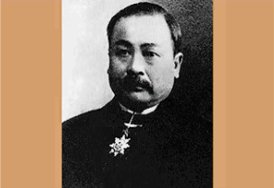
詹 天 佑
这条铁路不满4年就全线竣工了，比原来的计划提早两年。这件事给了藐视中国的帝国主义者一个有力的回击。
这条铁路不满4年就全线竣工了，比原来的计划提早两年。这件事给了藐视中国的帝国主义者一个有力的回击。

Slide 18
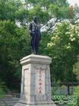


今天，我们乘火车去八达岭，过青龙桥车站，可以看到一座铜像，就是詹天佑。许多到中国来游览的外宾，看到詹天佑留下的伟大工程，都赞叹不已。
今天，我们乘火车去八达岭，过青龙桥车站，可以看到一座铜像，就是詹天佑。许多到中国来游览的外宾，看到詹天佑留下的伟大工程，都赞叹不已。

Slide 19

詹天佑是我国杰出的爱国工程师。
詹天佑，你…… ……您真是一位杰出的工程师！
詹天佑，你…… ……您的爱国精神令人敬佩！

Slide 20



小练笔
仿照本文布局谋篇的方法练习写作。
我的同学李进是个勤学好问的人。
我的同学李进是个勤学好问的人。
小实践
课外收集我国铁路建设方面的新成就，与同学们交流。

